Slide 1

LES PILLIERS DE LA TROISIEME REVOLUTION INDUSTRIELLE
ET
LA REVOLUTION VERTE
A SONGHAI
Par: Rev. Fr. Godfrey Nzamujo, o.p. (Prof. Eng.)
Directeur du Centre Régional Songhai

Slide 2
LES 3 PILLIERS
DE LA 3è REVOLUTION INDUSTRIELLE SONT :
l’énergie distribuée (physique et non matérielle)
les technologies de l’information : l’interconnexion des nœuds pour plus de synergie pour une économie distribuée grâce aux technologies de l’information et de la communication
la valorisation du capital biologique - "les vivants". Il importe de valoriser ce capital à travers l’appropriation et le développement du capital environnemental pour l’implantation d’une véritable économie verte (distributed carbon economy). Celle-ci conduira à la révolution agricole (où on pourra « produire PLUS avec MOINS ») tant attendue et à une économie large et inclusive. Cette « Distributed Carbon Economy » nous conduira également à renverser les dérives écologiques associées à l’agriculture classique.

Slide 3
UNE AGRICULTURE MULTIFONCTIONNELLE QUI EST DURABLE, VIABLE ET COMPÉTITIVE
Cette agriculture doit être à la hauteur des défis suivants pour constituer un élément déclencheur:
1 - Fournir de la nourriture en quantité suffisante pour une population qui est de plus en plus exigeante en termes de qualité et de diversité de productions.
2- Fournir des intrants/matières premières compétitives pour l'industrie agro-alimentaire

Slide 4
3- Fournir de la matière première pour la production d'énergies renouvelables non seulement pour l’agriculture mais aussi pour les autres secteurs d’activités socio-économiques. Cette Agriculture doit être conçue pour devenir une source d'énergie au lieu d’être une consommatrice passive d'énergie
4- Elle doit fournir de nouveaux produits et services environnementaux
5- Etre économiquement et spirituellement bénéfique aussi bien pour les producteurs que pour les consommateurs
6- Etre conforme à l’environnement et le renforce
.

Slide 5
Il est évident que cette agriculture ne sera plus prioritairement un processus chimique comme l’agriculture conventionnelle, mais largement un processus biologique – où notre capital environnemental est entièrement valorisé.
Nous devrons par conséquent réapprendre la manière dont nous pratiquons l’agriculture - de la manière dont nous percevons le sol et sa fertilisation, la manière dont nous maintenons, nourrissons et protégeons les plantes et les animaux et la manière dont nous les conditionnons et les commercialisons.

Slide 6
AGRICULTURE INTEGREE, NATURELLE
ET AUTHENTIQUE
L’agriculture commence par le processus de la photosynthèse des plantes qui nécessitent :
L’ énergie solaire
L’eau et le
CO2.
Qui sont tous gratuitement disponibles.
C’est comme la production de quelque chose partant de rien. Produire plus avec moins
L’agriculture conventionnelle est inefficace. Ceci est dû à la faible utilisation de l énergie solaire et son transfert à travers les niveaux trophiques. L’utilisation potentielle de l’énergie solaire est estimée entre 10-20%.
Notes:
EM is yellowish or brownish liquid. EM is very safety for human. And pH is under 3.5, so sourer taste.

Slide 7
Cependant le taux d’utilisation réelle est moins de 1%. Même les plantes C4 comme le Maïs et la canne à sucre qui ont un taux élevé de fixation de carbone, utilise approximativement 6-7%.
En général le taux d’utilisation de la photosynthèse est moins de 3% même dans les conditions qui produisent un niveau de rendement presque optimal.
Mais nous apprenons que l’efficacité photosynthétique des chloroplastes de la plupart des cultures ne peut pas être beaucoup plus améliorée. La productivité de la Biomasse de ces cultures a atteint un niveau élevé.
La meilleure façon d’accroitre la production de la Biomasse est d’utiliser la lumière naturelle qui ne peut pas être utilisée par les chloroplastes et aussi par des rayonnements infrarouges, qui ensemble occupent approximativement 80% de toute l’énergie solaire.
Notes:
EM is yellowish or brownish liquid. EM is very safety for human. And pH is under 3.5, so sourer taste.

Slide 8
EXPLORER LES MÉTHODES DE RECYCLAGE DE L’ÉNERGIE ORGANIQUE CONTENUE DANS LES RÉSIDUS VÉGÉTAUX ET ANIMAUX PAR L’UTILISATION DIRECTE DES MOLÉCULES ORGANIQUES
En présence de la matière organique, les bactéries phototrophiques et les algues peuvent utiliser des longueurs d’onde allant jusqu’ à 700-1200nm. Les plantes vertes n’utilisent pas ces longueur d’onde.
La fermentation par des microorganismes pourrait aussi repartir de la matière organique, libérant ainsi des composés complexes tels que les acides aminés, les enzymes, (micro-nutrients) oligo-éléments pour une utilisation efficace par les plantes.
Tout cela renforce l’efficacité de la matière organique comme engrais dans la production agricole.
Donc un facteur clé pour accroitre la production agricole est la disponibilité des matières organiques qui a été développée en utilisant l’énergie solaire et la présence des microbes efficaces pour décomposer les matières organiques.
Ceci accroit l’utilisation efficace de l’énergie solaire.
Notes:
EM is yellowish or brownish liquid. EM is very safety for human. And pH is under 3.5, so sourer taste.

Slide 9
L’application des matières organiques seule au sol n’apporte pas les changements désirés dans les activités microbiennes étant donné que les espèces présentes peuvent ne pas être appropriées ou peuvent être inactives.
L’application externe des microorganismes appropriés est indispensable pour l’utilisation réussie des matières organiques appliquées .
Notes:
EM is yellowish or brownish liquid. EM is very safety for human. And pH is under 3.5, so sourer taste.

Slide 10
CLASSIFICATION DES SOLS SUR LA BASE DES MICROFLORES
1.SOLS INDUISANT DES MALADIES
-La grande population des microbes responsables des maladies (eg : fusarium). L’ ajout des matières organiques brutes ayant des teneurs en azote élevées au sol produit une odeur nauséabonde. En outre, les larves de parasites se développent dans ces sols .
-Les sols inducteurs de maladies sont généralement dures et leurs caractéristiques physiques ne conduisent pas à la croissance végétale. Dans les champs de Riz, les gaz sont générés à partir du sol. Ces sols sont généralement formés par l’application continue d’une grande quantité des produits agrochimiques.
Notes:
EM is yellowish or brownish liquid. EM is very safety for human. And pH is under 3.5, so sourer taste.

Slide 11
2. SOLS NON FAVORABLES AUX MALADIES
- Les organismes responsables des maladies ne survivent pas dans ces types de sols étant donné que les organismes tels que le Penicillium et Tricoderma qui produisent des antibiotiques se trouvent dans ce type de sol.
L’application des déchets organiques à teneurs d’azote élevées, ne produisent pas d’odeurs nauséabondes dans ces sols. La matière organique est rapidement décomposée et le sol à une odeur douce et fraiche semblable au sol des montagnes vierges. Ces sols présentent de très bonnes caractéristiques physiques. L’incidence de la maladie et des attaques sur les végétaux est faible. Cependant le rendement n’est pas optimal.
Notes:
EM is yellowish or brownish liquid. EM is very safety for human. And pH is under 3.5, so sourer taste.

Slide 12
3. SOLS ZYMOGENES
-Ils contiennent des organismes zymogènes comme l’acide lactique, les bactéries et les levures. Quand les matières organiques avec une forte teneur d’ azote sont fournies , le sol développe une odeur aromatique .
-la population des champignons de fermentation tels que aspergillus et rhizopus augmente tandis que ceux qui causent des maladies aux organismes come le fusarium diminuent.
- Les microorganismes bénéfiques dans ces sols produisent de l’acide aminé, du sucre, des vitamines et d’ autre substances bioactives qui favorisent la croissance des cultures.
Notes:
EM is yellowish or brownish liquid. EM is very safety for human. And pH is under 3.5, so sourer taste.

Slide 13
4- SOLS SYNTHETIQUES
Sols habités par des autres micro organismes bénéfiques tels que la photosynthèse et les bactéries fixatrices d’ Azote)
5- SUPER SOLS
Un ensemble de sol zymogènes et de sol synthétiques constituent la base du super sol. Avec une texture de 30% du sable,30% de l’agile, 30% de la boue et 10% cette base (synthétique et zymogène), les autres microorganismes se donnent le plaisir de créer des agrégats ou structures qu’on appelle « Super Sol »
Ces sols sont bons pour la croissance des cultures et créent des conditions qui favorisent la santé des plantes tout en créant des éléments bioactifs comme les enzymes etc et des conditions défavorables aux maladies.
Notes:
EM is yellowish or brownish liquid. EM is very safety for human. And pH is under 3.5, so sourer taste.

Slide 14
Les Microorganismes bénéfiques (EM)
Notes:
EM means Effective Microoragansims.

Slide 15
Les EM sont des micro organismes sains et non nuisibles à l’homme
Qui sont…
Notes:
EM is yellowish or brownish liquid. EM is very safety for human. And pH is under 3.5, so sourer taste.

Slide 16
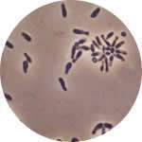
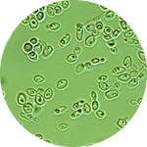
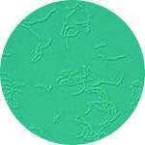
Principaux microorganismes dans les EM
  Bactérie d’acide lactique
  Levure
  Bactérie Phototrophique

Slide 17
  Bactérie d’acide lactique
BAL décompose la matière organique par la fementation et la barrière d’acide lactique éloigne
les microbes nuisibles

Slide 18
Levure
La levure décompose les matières organiques et
produit la substance bio active telle que les hormones
et enzymes
Notes:
The enzymes (protein -> cant be absorbed by plants, hence yeast transform the protein to sugars which can be absorbed by plants.
Starch as well as compost lignens transformed hydrocarbons -> transformed into sugar by lab and yeasts and hence can be absorbed by plants.

Slide 19
  Bactérie Phototrophique
Sulfide d’hydrogène
Déchets de cuisine,
Déjections animales,
Boue, etc.
Sans odeur
Ammoniaque
Odeur
offensive
Décompose des gaz nuisibles tels que l’Ammoniaque
le sulfide d’hydrogène et les transforme en des gaz inodores
Notes:
In case this is sprayed on plants, ptb will increase the phtosynthesis ability of plants and the sugar content in the fruits or tomatoes can be increased…

Slide 20
Cette combination peut produire des EM puissants
Lacto Bacillus + Bactérie phototrophique + Levure+
des microbes indigènes

Slide 21
LE CONCEPT DE LA TECHNOLOGIE DES EM
EM
Microbes
opportunistes
Microbes
Nuisibles
Microbes
utiles
Notes:
In the soil there are much amount and many kinds of microbes. It contains pathogenic microbes and also beneficial microbes. But almost all bacteria are opportunistic microbes which wait and see how things go.

Slide 22
LE CONCEPT DE LA TECHNOLOGIE DES EM
Microbes
opportunistes
Microbes
Nuisibles
Microbes
utiles
Notes:
If beneficial microbe active in the soil, neutral group follows beneficial group.

Slide 23
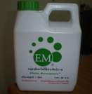
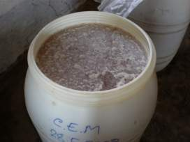
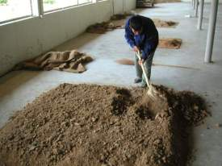
LES MATÉRIAUX DE BASE POUR LA PRODUCTION D’EM
EM・1 (solution Originale )
Avec melasses et Eau
Avec matières organiques
Solution d’EM activée (EM multipliée)
EM Bokashi (fertilisant biologique fermenté)
Moins coûteux et facile à utiliser n’importe où !!

Slide 24
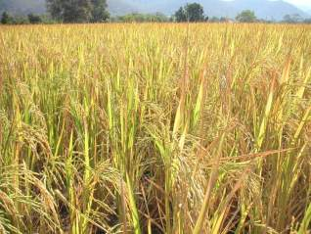
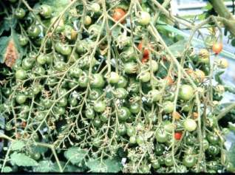
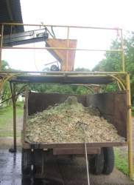
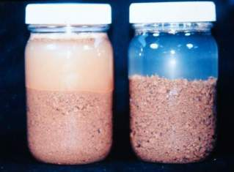
Technologies des EM pour la production végétale
Augmente le rendement et améliore la qualité de la production
Déchets organiques peuvent être transformés en fertilisant
Amélioration du sol

Slide 25
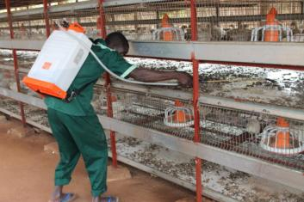
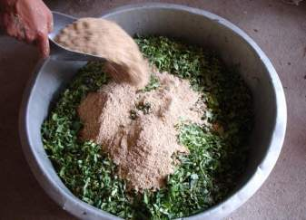
Technologies des EM pour l’élevage
Pulvériser EM dans les élevages
Introduire l’EM Bokashi dans l’alimentation
Mettre dans l’eau de boisson
EM peut aussi :
Contrôler les odeurs nauséanbondes et les mouches
Prévenir les maladies et améliorer le système immunitaire
Améliorer la qualité des produits (oeuf, lait, viande)
Réduire les coûts de gestion des déchets (compostage, traitement des eaux usées)

Slide 26
PARAMETRE | L’AGRICULTURE CONVENTIONELLE | L’AGRICULTURE TRADITIONNELLE | AGRICULTURE INTEGREE, NATURELLE ET AUTHENTIQUE UTILISANT LES EM.
Rendement | Moyen - Elevé | Faible - Moyen | Moyen - Elevé
Quantité | Faible - Moyen | Moyen - Elevé | Moyen - Elevé
Coût | Elevé | Faible | Faible
Toxicité | Elevé | Aucune | Aucune
Environnement | Endommagé | Protégé | Protégé et amélioré
Durabilité | Pas Durable | Durable | Durable

Slide 27
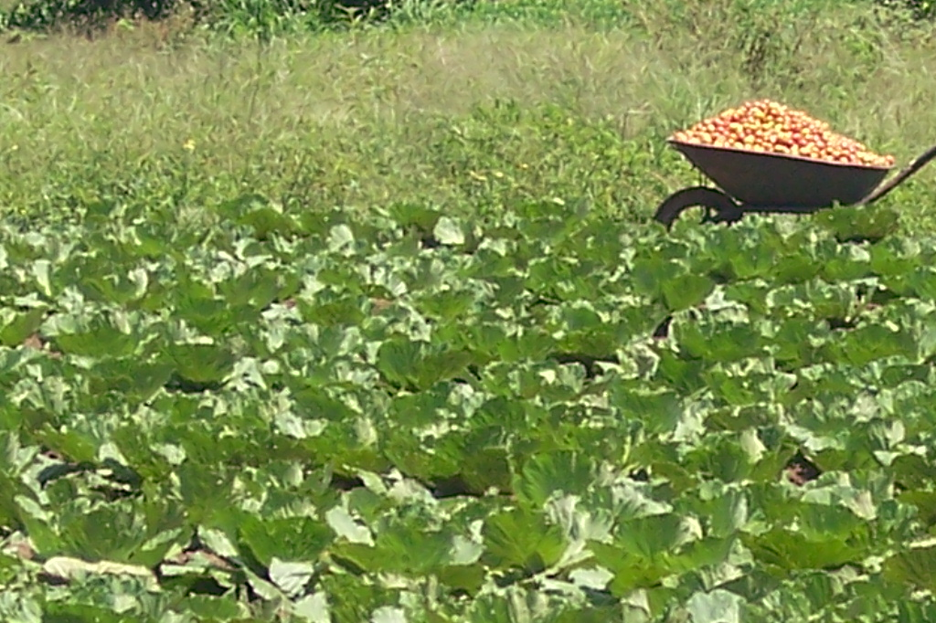
Z E R I
Zero Emission
Research Initiative
-*-*-*-*-*-*-*-*-*-*-*-*-*-*-*-*-*
“Produire plus avec moins”

Slide 28
SOLEIL
SOLEIL
TRANSPIRATION / EVAPORATION
TRANSPIRATION
EVAPORATION
O₂
TRANSPIRATION
EVAPORATION
CO₂
CO₂
O₂
O₂
H₂O
CO₂
GASIFIER
ALIMENTS
POUR BETAIL
BIOGAZ
COMPOST
RECYCLAGE

Slide 29
CHAINE DE PRODUCTION DE VOLAILLE
Eau
Eau
Infrastructure
Energie
Emballage
Refrigeration
Accessoires
Equipement
Eau
Main d’oeuvre
Argent
Main d’oeuvre
Epices/ Condiments
Equipement
Viande assaisonnée
CONSOMMATEUR
Infrastructure
MARCHE
PRODUITS CHARCUTIERS TRANSFORMES ET EMBALLES
CUISINE
STOCKAGE
Viande
ppc
Produits stockés
Infrastructures
Viande
cailles
TRANSFORMATION
Poussin d’un jour
ABATTOIR
Dindon
Viande
Os
Main d’oeuvre
Os et restes
PRODUCTION
Viande
Parties non présentables
Alimentation
Canard
Perte post récolte et de stckage
Eau
Sang
Eaux usées
Énergie
Plume
Intestins
Os
Parties non présentables
Fumier
Graisse
Vidange
Eaux usées
Animaux morts

Slide 30
ALTERNATIVE PROPOSEE
PAR SONGHAI
Biogaz
Biogaz
Energie
Biogaz
Emballage
PRODUCTION DE VOLAILLE
Energie
Energie
Infrastructure (refrigeration)
Main d’oeuvre
Emballage
Eau
Equipement
Infrastructure (refrigeration)
STOCKAGE DE PRODUITS
BOUTIQUE
Main d’oeuvre
Infrastructure
Drêche
Equipement
INDUSTRIE
Infrastructure
MARKETING
Déchets
Agro alimentaire
Poulets fumés
Cote
Gigot
Saucisse
Volaille
assaisonnée
ABATTOIR
TRANSFORMATION
- Gâteau (soja, cacahouète, noix de palme, coton, coco, tournesol…)
- Epulchures de manoic
Volaille
vivante
PRODUCTION
Os
NUTRITION
ANIMALE
POISSON
Eaux usées
Eaux usées
Fertilisation d’eau
PISCICULTURE
Fumier
AGRICULTURE
Mais, Riz,
Sorgho, Soja,
Moringa, etc
Plume
Compost
BIOGAZ
Fertilisation de bassin
CHARCUTERIE
Fertilisation
Sang
intestin
Farine de sang
NUTRITION
ANIMALE
AGRICULTURE
PISCICULTURE
PRODUCTION ANIMALE
AGRICULTURE
Asticots

Slide 31
Production
Primaire
Végétale
Animale
Pisculture
Technologies
Production
secondaire
Production
tertiaire
Transformation
Fabrication mécanique
Construction
Restaurant
Transport
Commercialisation

Slide 32
SYSTEME INTEGRE SONGHAI
Production
végétale
Bio energie
Pisciculture
Elevage

Slide 33
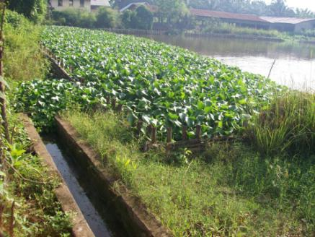
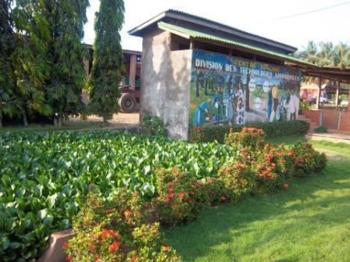
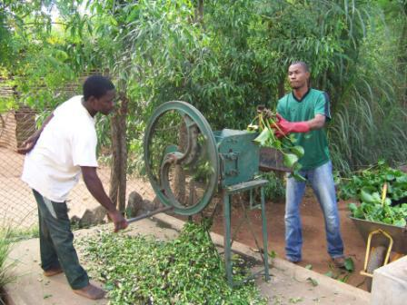
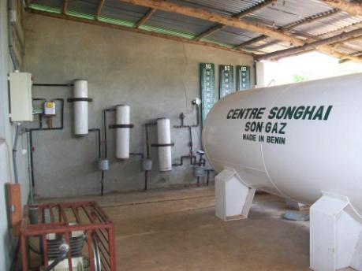
UTILISATION DE LA JACYNTHE D’EAU POUR L’EPURATION VERTE ET LA PRODUCTION D’ENERGIE

Slide 34
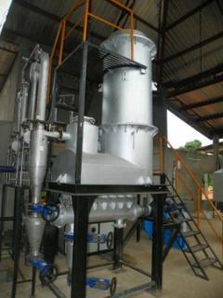
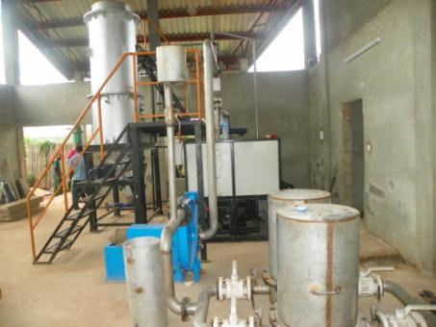
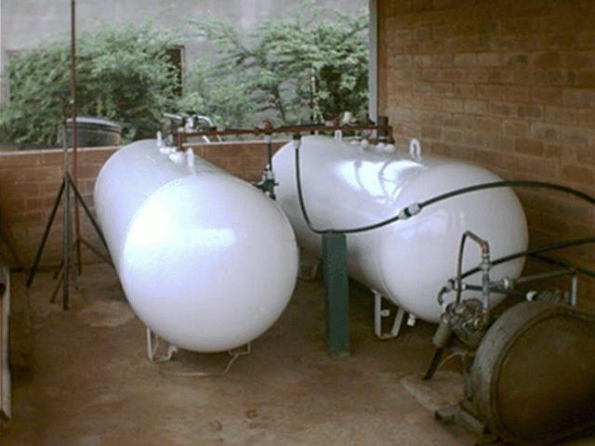
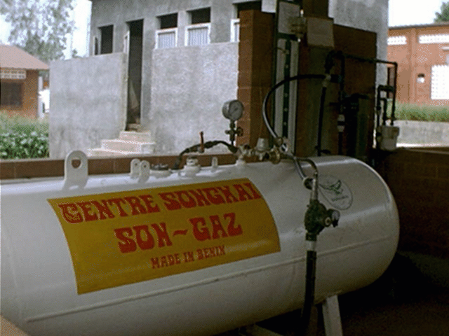
GASIFIER
PRODUCTION D’ENERGIE DECENTRALISEE
BIOGAZ

Slide 35

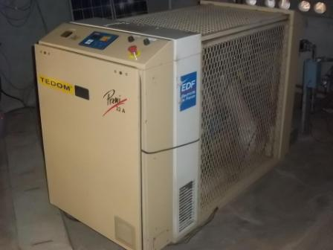
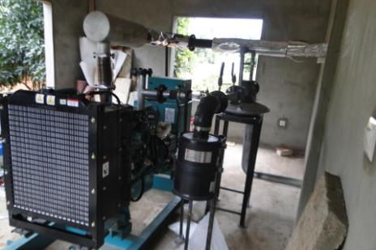
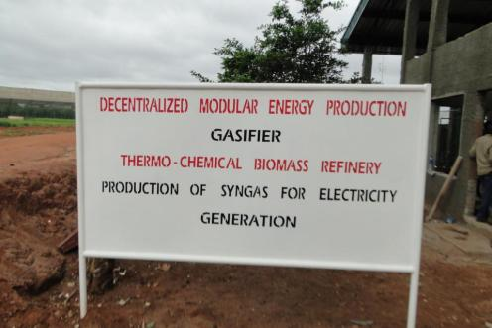
PRODUCTION D’ENERGIE ELECTRIQUE A PARTIR DE LA BIOMASSE

Slide 36
SYSTEME INTEGRE SONGHAI
Production
végétale
Bio energie
Pisciculture
Elevage

Slide 37
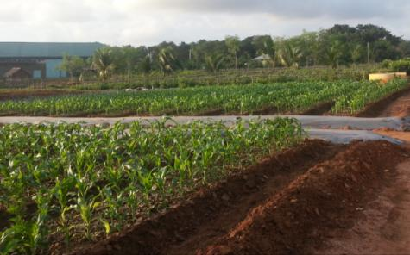
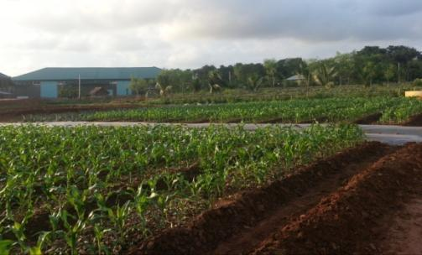
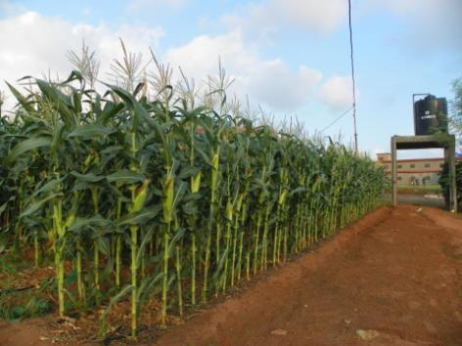
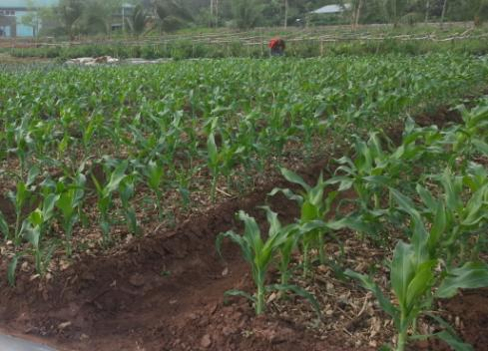
MAÏS A HAUT RENDEMENT SUR SUPER SOIL

Slide 38
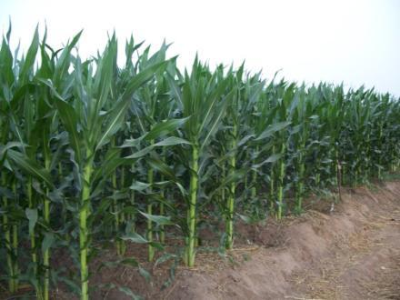
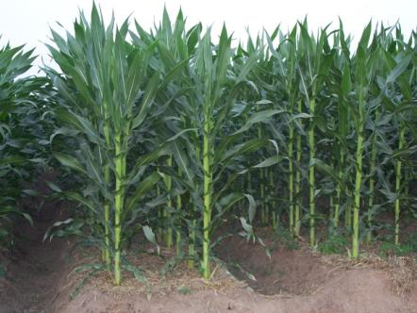
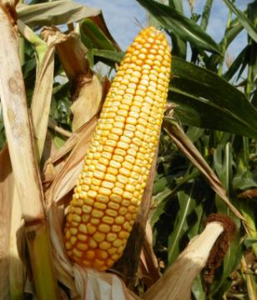
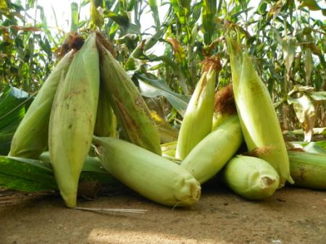
MAÏS A HAUT RENDEMENT SUR SUPER SOIL

Slide 39
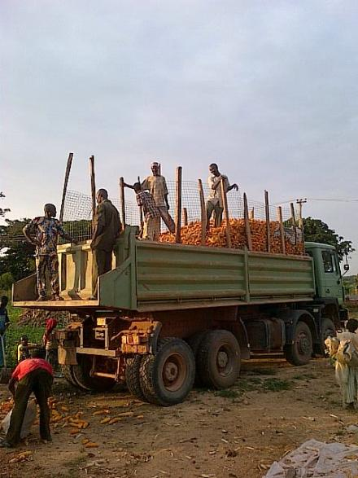
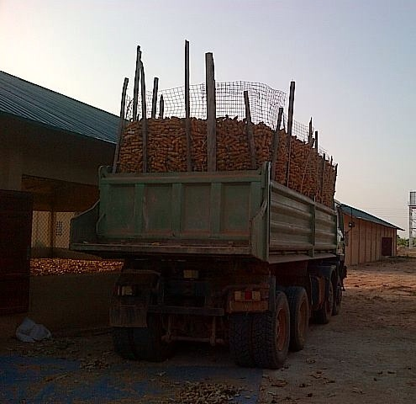
RECOLTE DE MAÏS

Slide 40
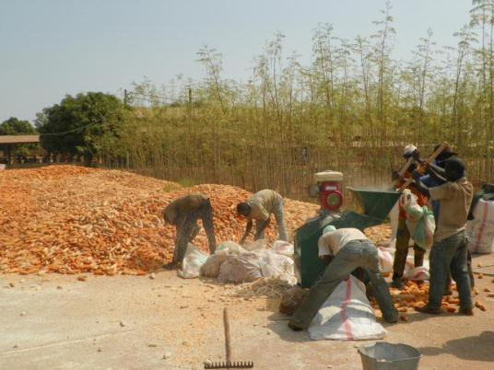
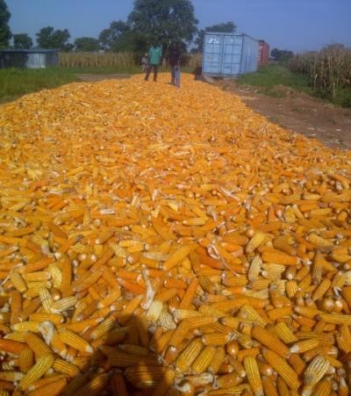
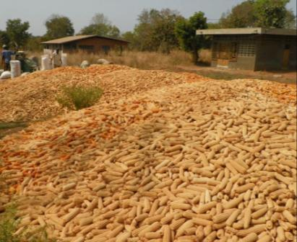
EGRENAGE DE MAÏS

Slide 41
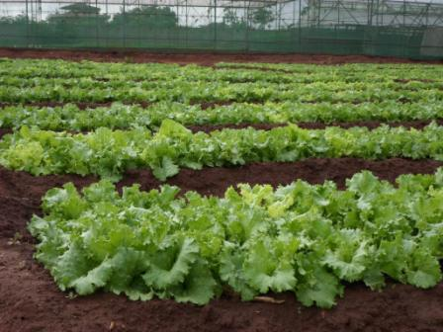
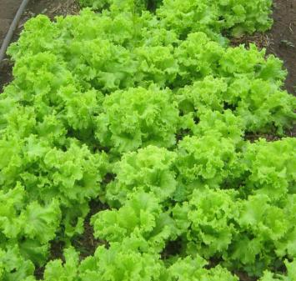
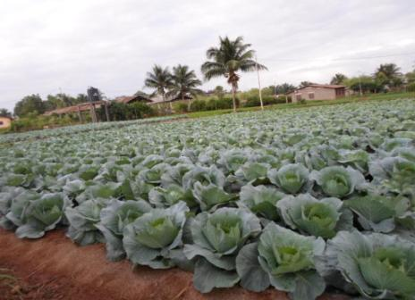
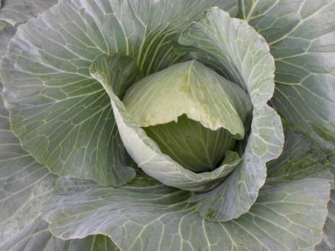
LAITUE
CHOU

Slide 42
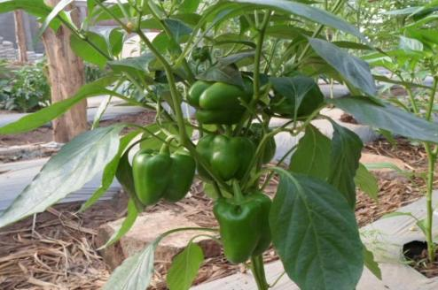
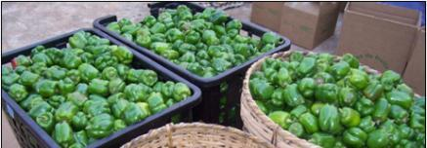
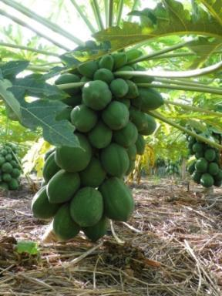
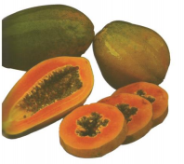
POIVRON
PAPAYE

Slide 43
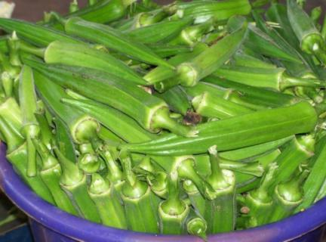
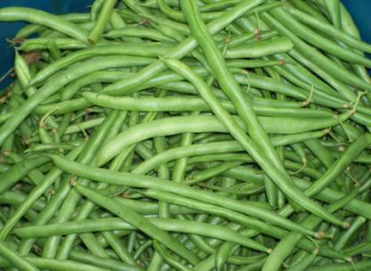
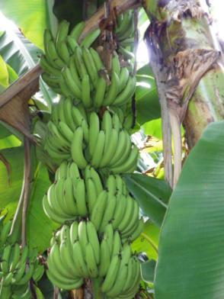
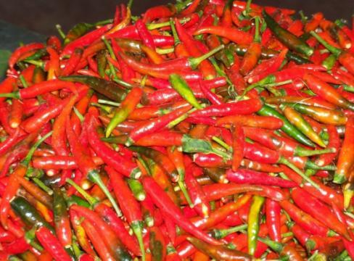
GOMBO
HARICOT VERT
CABBAGE
BANANE
PIMENT
BANANA

Slide 44
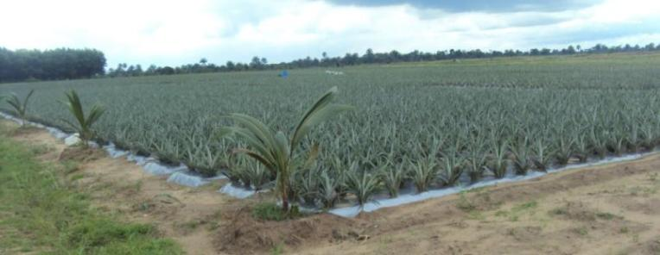



ANANAS

Slide 45




OIGNON

Slide 46




PRODUCTION DE TOMATE

Slide 47




PRODUCTION ET RECOLTE DE TOMATE

Slide 48




TOMATE
CAROTTE
CONCOMBRE

Slide 49




RIZ A HAUT RENDEMENT– 6 Tonnes/ha 3 fois par an

Slide 50



FRAISE
PASTEQUE

Slide 51
SYSTEME INTEGRE SONGHAI
Production
végétale
Bio energie
Pisciculture
Elevage

Slide 52




AUTRES VOLAILLES/OIES
VOLAILLE
POULES POLYVALENTES : Production d’oeufs et de chair
PORCS

Slide 53




AUTRES VOLAILLES/PINTADES
AUTRES VOLAILLES/CAILLES
AULACODES
AUTRES VOLAILLES/DINDONS

Slide 54




POULETS DE CHAIR/POULES PONDEUSES

Slide 55



PETITS ET GRANDS RUMINANTS
Notes:
55

Slide 56
SYSTEME INTEGRE SONGHAI
Production
végétale
Bio energie
Pisciculture
Elevage

Slide 57




BASSINS PISCICOLES
ETANGS PISCICOLES
ECLOSERIE
CAGES FLOTTANTS

Slide 58




PRODUCTION INTENSIVE DE POISSONS

Slide 59




TILAPIA SONGHAI : 800 g en 6 mois
CARPE: 1.5 KG en12 mois
CARPE: 1.5 KG en12 mois
POISSON CHAT– 25 kg

Slide 60
Production
Primaire
Végétale
Animale
Pisculture
Technologies
Production
secondaire
Production
tertiaire
Transformation
Fabrication mécanique
Construction
Restaurant
Transport
Commercialisation

Slide 61



PRODUCTION DE MACHINES AGRICOLES
SONGHAI EXPORTE DES MACHINES AGRICOLES

Slide 62



DECORTICAGE DE RIZ
RIZ ETUVE

Slide 63



PRODUCTION D’HUILE ET DE TOURTEAU DE SOJA
TRANSFORMATION DE NOIX DE CAJOU

Slide 64




RECYCLAGE DE PLASTIQUE
PRODUCTION DE POTS DE FLEUR, POT DE YAYOURT, SCEAU

Slide 65





PRODUCTION DE BOUTEILLES ET CAPSULES

Slide 66




LIGNE DE TRAITEMENT ET DE REMPLISSAGE POUR EAU, JUS, LAIT DE SOJA
JUS DE FRUIT
EAU

Slide 67




EXPORTATION DE JUS DE FRUIT
EAU
PUREE DE MANGUE

Slide 68



MANGUE SECHE
GARI
PUREE DE TOMATE

Slide 69




TRANSFORMATION DE LA VIANDE

Slide 70




AMENAGEMENT & ECO TOURISME

Slide 71
Merci !

